Slide 1
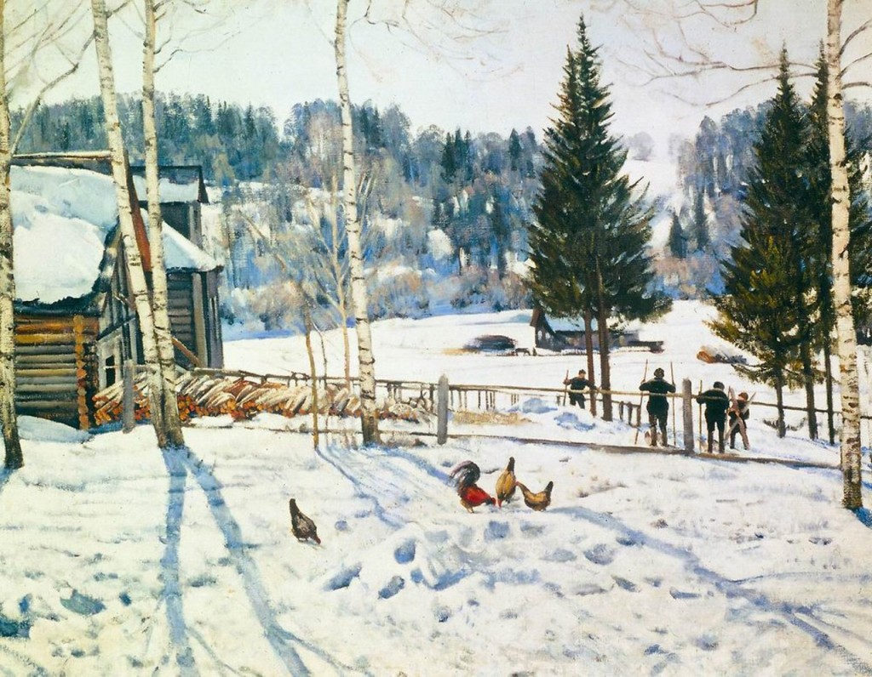
ВРЕМЕНА ГОДА
ВЕСНА НАСТУПАЕТ!

Slide 2
Уж тает снег, бегут ручьи, В окно повеяло весною... Засвищут скоро соловьи, И лес оденется листвою! Чиста небесная лазурь, Теплей и ярче солнце стало, Пора метелей злых и бурь Опять надолго миновала...
Картина Юона и стихотворение Алексея Плещеева… Два «представителя» разных жанров искусства переплетены единой, общей и между собой, и с нашим сегодняшним разговором темой. Ранняя весна… Пробуждение жизни ото сна…
Но вернёмся всё-таки к картине.
Конец зимы. Это такое время, когда уж точно ожидаешь чего-то нового. И именно ожидаешь. Ведь зимы почти уже нет, да и весна пока что не вступила в свои права. Но всё же это нельзя не назвать чем-то прекрасным.
Хоть на улице пока лежит сугробами снег, а в этих краях он будет лежать ещё немало, хоть за забором проезжает группа лыжников, хоть деревья только-только собираются покрыться своими летними нарядами… Всё-таки сразу понятно, что это именно конец зимы. Постепенно она уступает свои владения новому времени.
Вы только посмотрите вокруг! Весь простирающийся перед нами пейзаж наполнен ярким светом. Таким светом, к которому уже тянутся деревья и хотят пробиться другие растения. А свет – это, конечно, ещё и тепло. И от такого обилия теплоты уже подтаивают снега на крышах домов, на сугробах остаются глубокие следы, даже куры, и те после суровых холодов уже не боятся выйти во двор в поисках корма.
И вот совсем скоро здесь наступит самая настоящая таёжная весна.
Пересечение двух времён года… Две разные поры пока соединены в одно, образуя будто что-то совсем новое, неизведанное. А ведь это «новое» – начало новой жизни, нового эпизода жизни природы. И это предвкушение свежести и радости скорее всего, должно пробудить и у человека новые чувства, и он станет несколько лучше относиться к природе, а вместе с ней – и ко всему, что его окружает.

